Slide 1


Duální systém vzdělávání v Lichtenštejnsku
Mgr. Miroslav Gajdůšek, MBA

Slide 2
Duální vzdělávání v Lichtenštejnsku
ABB = školský úřad, spolupráce firmy, rodiče, třídní učitel
ZŠ – první stupeň (1 – 5)
ZŠ – vyšší základní škola, gymnázium, reálka (6 – 9 )
SŠ – 66% odborné školy (učňovské 2leté, 3leté, odborné 4 leté s nebo bez maturity apod. ), 34% všeobecné vzdělání (z toho 25% gymnázia)
Prostupnost soustavy
Každý žák v odborném vzdělávání má učňovskou smlouvu

Slide 4
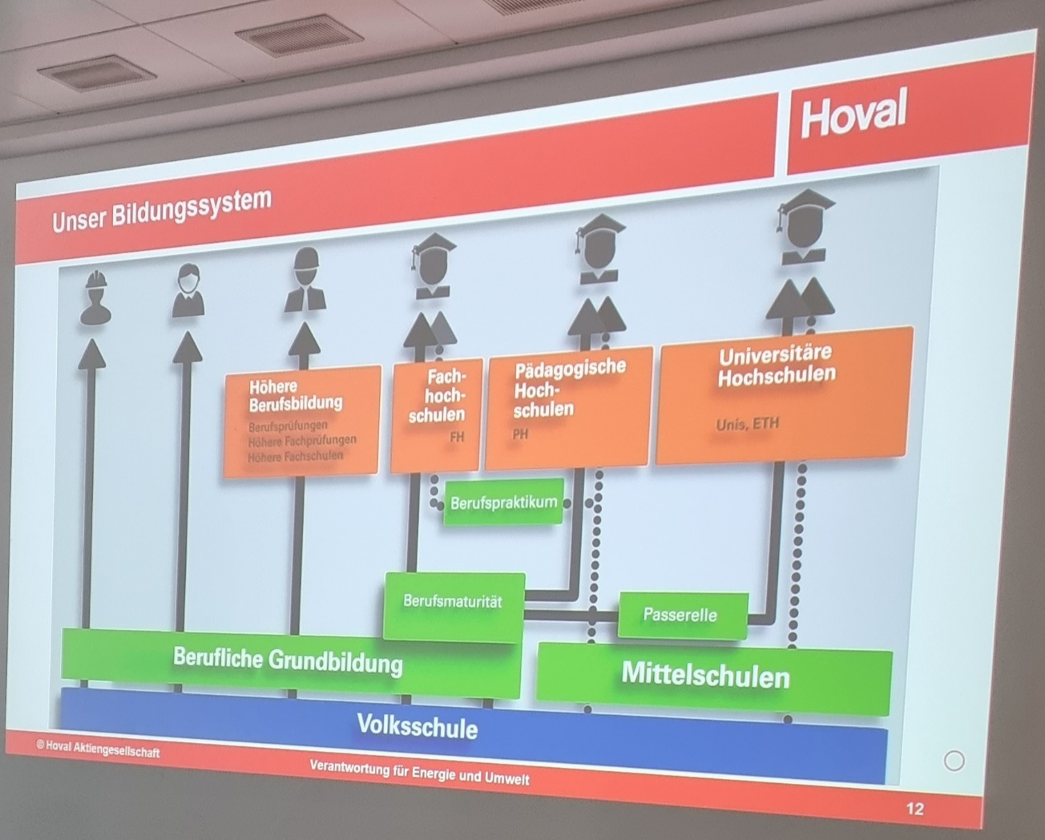

Slide 5
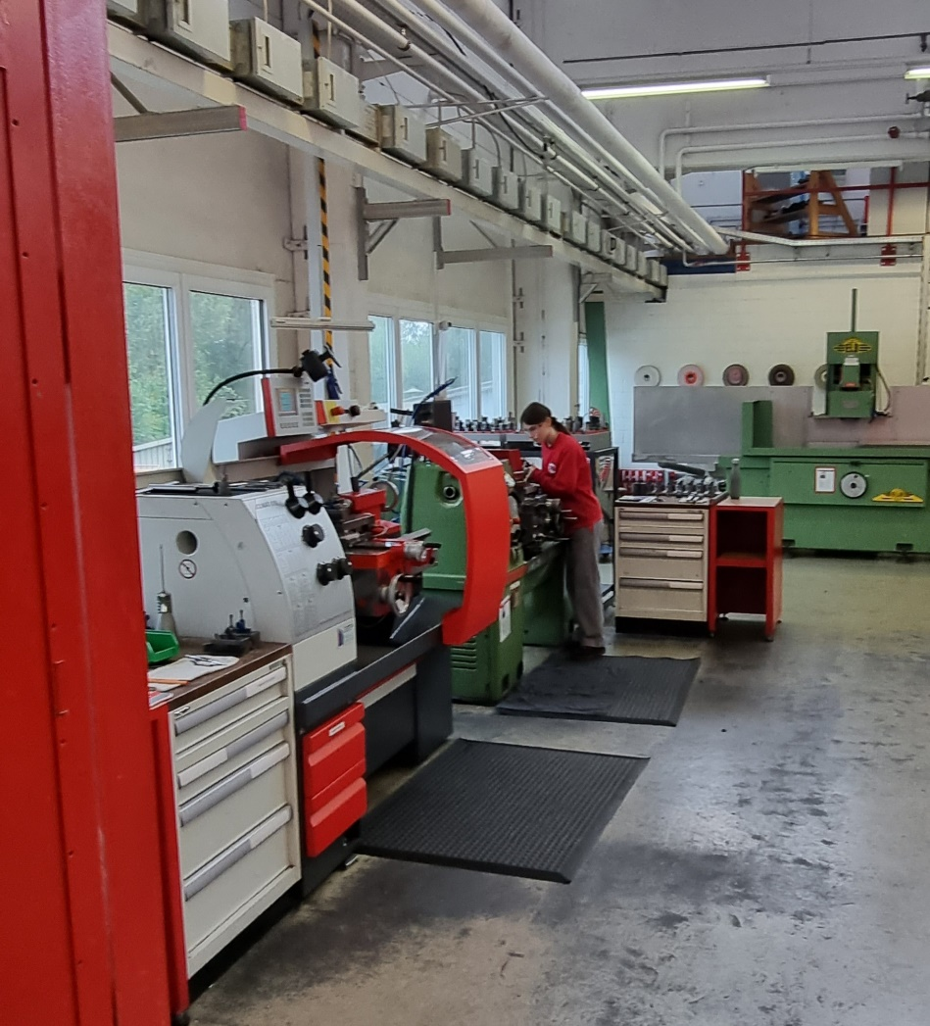

Slide 6
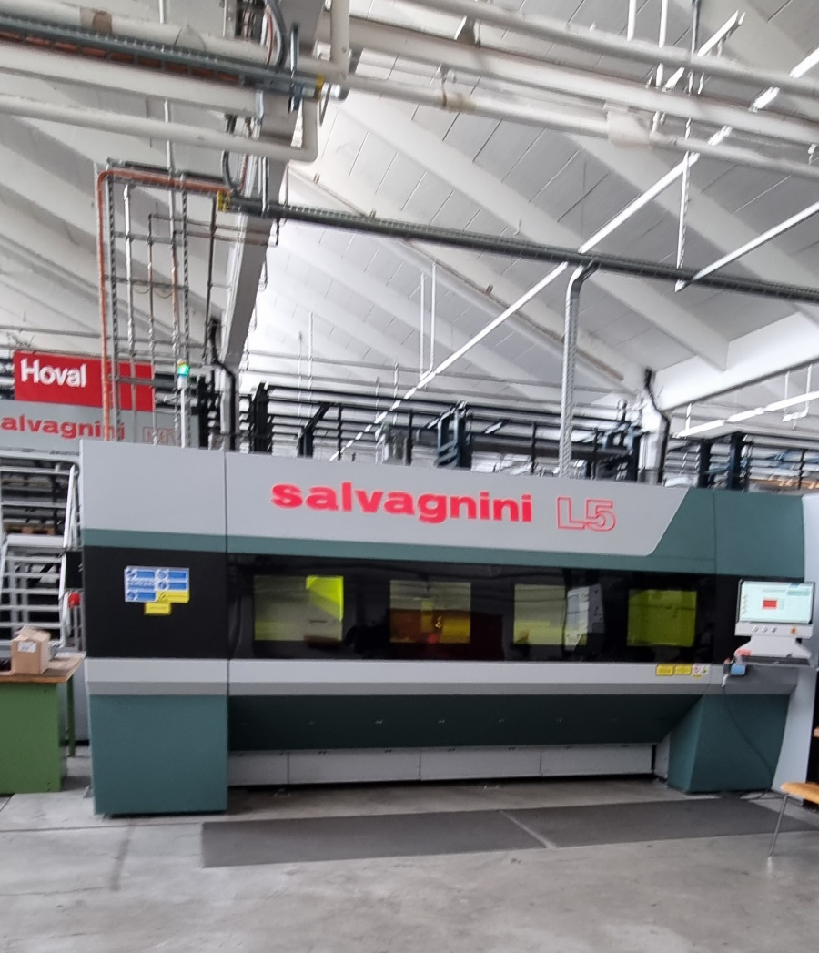

Slide 7
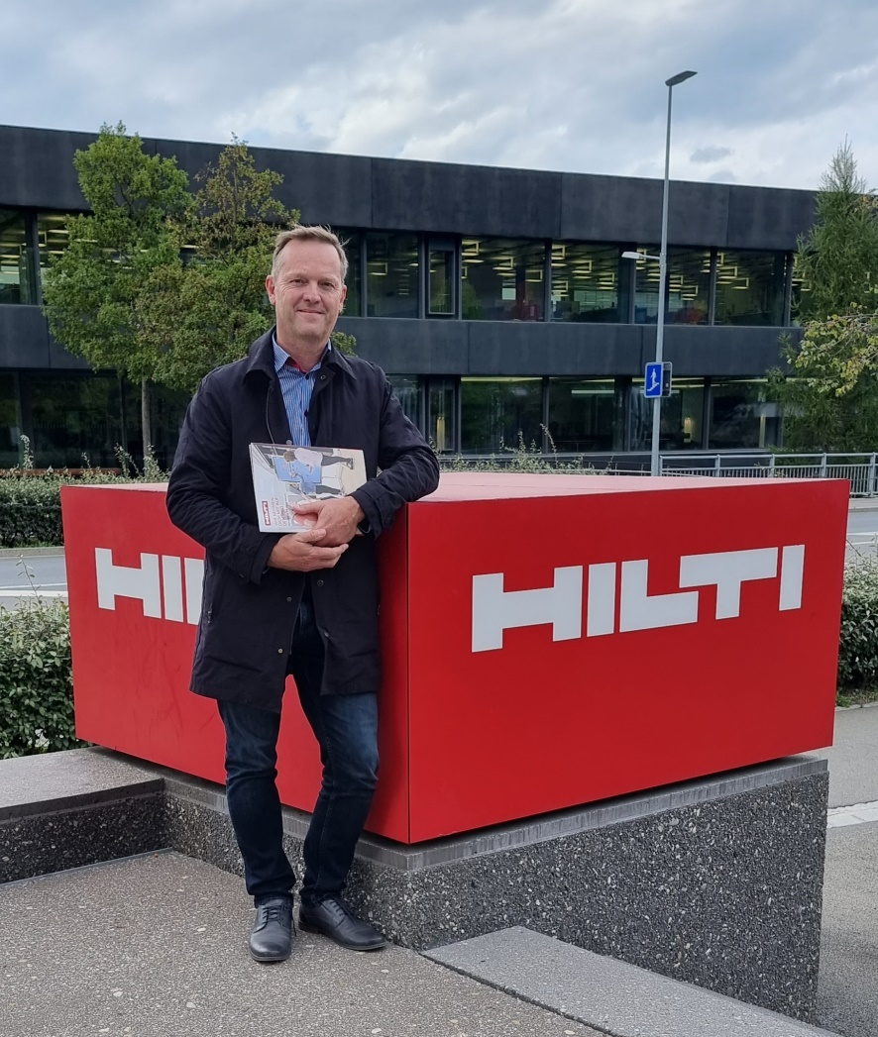
Děkuji za pozornost

